Slide 1
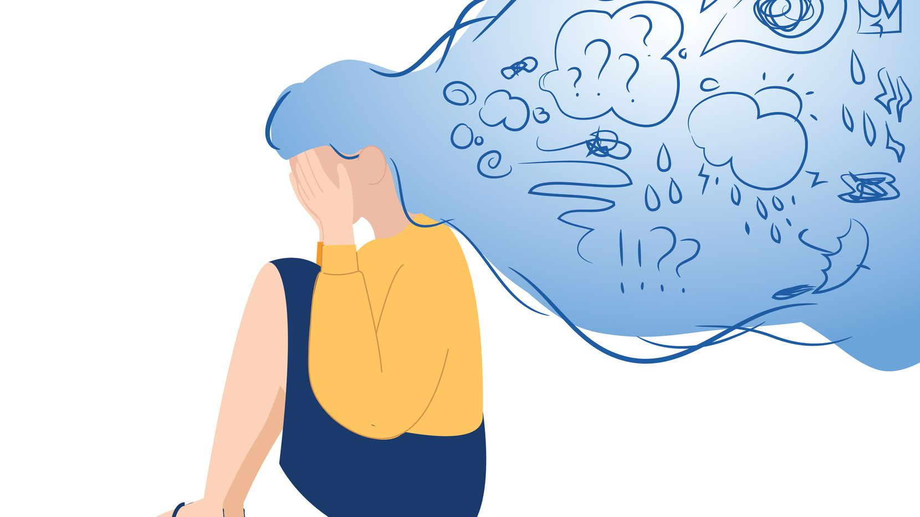
Hablemos de Salud Mental y manejo del Estrés.

Slide 2
Salud Mental, según la Organización Mental de la Salud:
Estado de Bienestar, en el cual el individuo es consciente de sus propias capacidades, afrontando las tensiones normales de la vida y pueda trabajar de forma productiva.

Slide 3
Física
Mental
Social

Slide 4
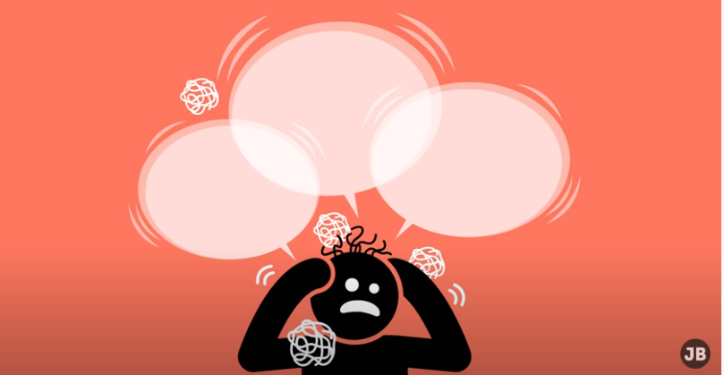
El Estrés:
Es una respuesta natural de nuestro organismo que se activa para enfrentar amenazas y peligros, asegurando una mayor garantía de supervivencia.
El estrés como tal no es un problema, tampoco es malo.
El estrés crónico es malo,
puesto que deriva en: ansiedad,
depresión y patologías.

Slide 5
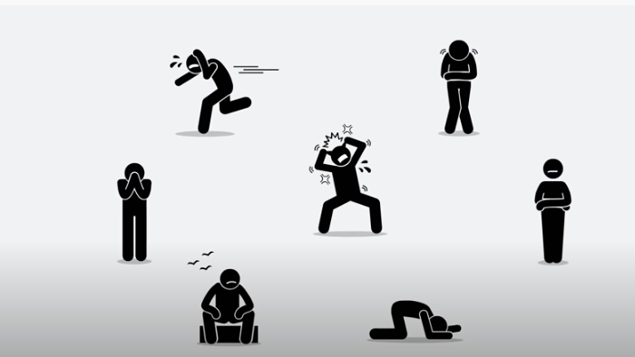
Un pensamiento negativo descontrolado es antinatural, y solo resta salud física y mental.
El organismo entra en protección y activa una respuesta de lucha o huida en el Sistema nervioso.
1,400 Respuestas fisiológicas suceden instantáneamente.

Slide 6
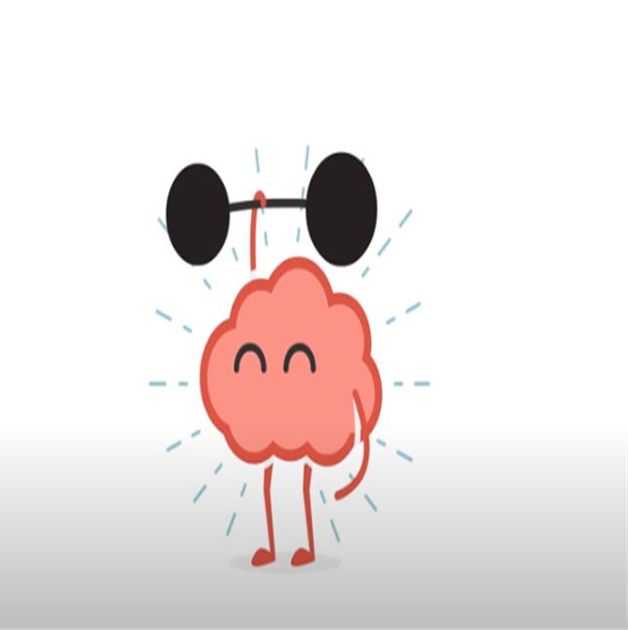
Componentes para tener una buena salud mental:
1. Autodominio y Gestión de las emociones
2. Evitar el exceso de autocrítica y exigencia consigo mismo.
3. Fijarnos metas y objetivos.
4. Trabajar la voluntad.
5. Asertividad
6. Fomentar relaciones que te hagan sentir bien y que te animen a llevar un buen estilo de vida.
7. Mindfulness

Slide 7
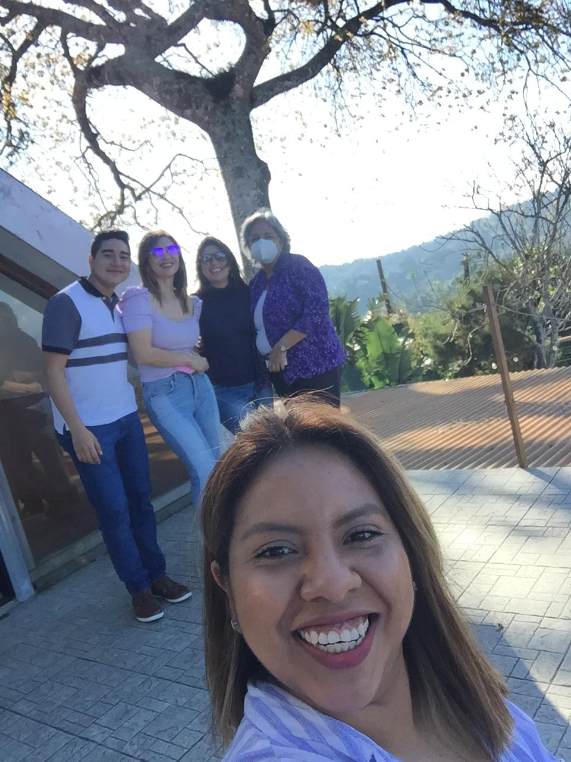
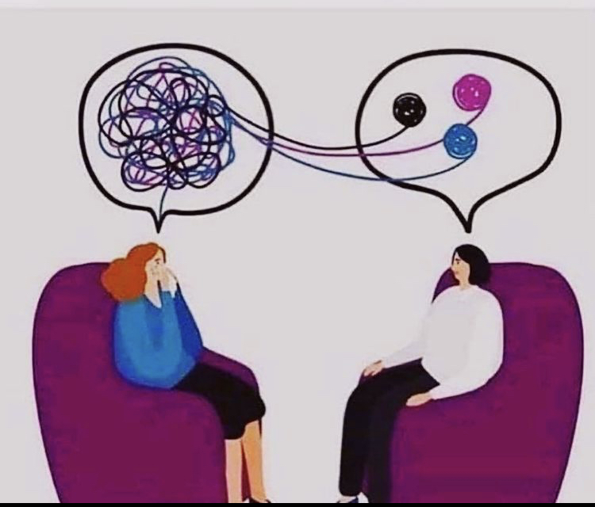
The good news is….”You can always count with us” Siempre podrás contar con nosotros….
EQUIPO DE
PSICOLÓGOS DE DIRECCIÓN ESTUDIANTIL

Slide 8
Thanks!
Any questions?

